Slide 1
APTIS GENERAL
Reading

Slide 2





Table of contents
Tổng quan bài thi đọc APTIS
Bài đọc APTIS phần 1
Bài đọc APTIS phần 2
Bài đọc APTIS phần 3
Bài đọc APTIS phần 4
https://edulife.com.vn/

Slide 3


01
Cấu trúc bài đọc APTIS
https://edulife.com.vn/

Slide 4


Thông tin chung
4 phần
35 phút

Slide 5

Thông tin tổng quan
Phần 1
Đọc hiểu câu
Phần 2
Gắn kết văn bản
Phần 3
Đối chiếu ý kiến
Phần 4
Đọc hiểu văn bản dài

Slide 6

02
BÀI ĐỌC APTIS PHẦN 1
https://edulife.com.vn/

Slide 7
Bài đọc Aptis phần 1
Chọn một từ (trong số ba từ) để hoàn thiện một câu
Sẽ có 5 câu cần hoàn thiện.
Mỗi câu trong đoạn văn đều đứng độc lập.
Notes:
Trong phần này, bạn sẽ lựa chọn một từ (trong số ba từ) để hoàn thiện một câu. Sẽ có 5 câu cần hoàn thiện. Mỗi câu trong đoạn văn đưa ra đều đứng độc lập, nghĩa là không cần thiết phải hiểu rõ toàn bộ các câu trong đoạn văn bản để hoàn thành những câu riêng lẻ. Phần này sẽ đánh giá khả năng đọc hiểu một câu và khả năng hoàn thành câu với từ phù hợp.

Slide 8
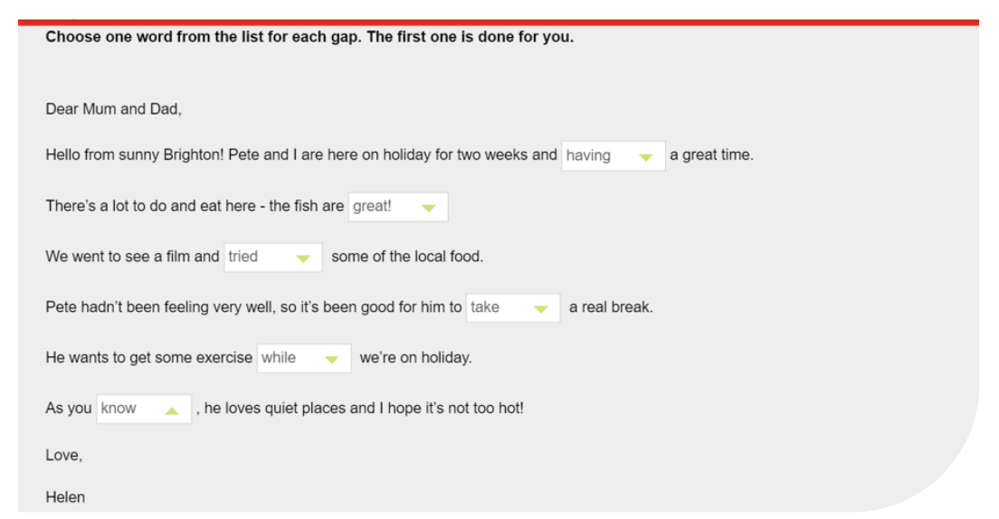
Đề mẫu

Slide 9
Lưu ý khi làm bài
Đọc kĩ và đảm bảo hiểu rõ câu hỏi
Đọc kĩ các phương án
Kiểm tra ngữ pháp, nghĩa khi chọn đáp án
Không bỏ qua câu nào

Slide 10

03
BÀI ĐỌC APTIS PHẦN 2

Slide 11
Bài đọc Aptis phần 2
Sắp xếp câu theo thứ tự đúng để hoàn thành đoạn văn.
Bài đọc phần 2 bao gồm 2 bài tập
Mỗi bài gồm 5 câu được xáo trộn thứ tự

Slide 12
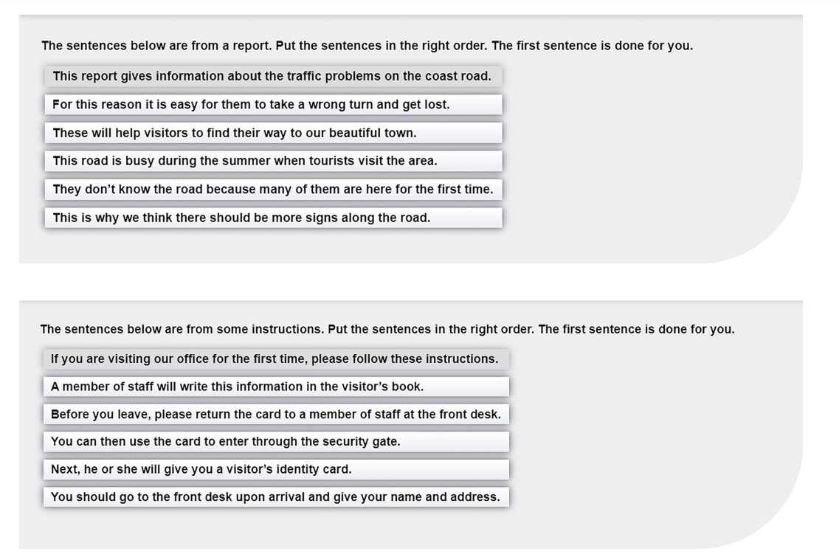
Đề mẫu

Slide 13
Lưu ý khi làm bài
Đọc kỹ các câu
Chú ý đến các từ nhận biết, từ chỉ thứ tự
Câu đầu tiên của đoạn được sắp xếp sẵn
Kiểm tra sau khi làm

Slide 14

04
BÀI ĐỌC APTIS PHẦN 3

Slide 15
Bài đọc Aptis phần 3
Đọc và đối chiếu ý kiến với câu phù hợp.
Đề bài cung cấp ý kiến của 4 người về một chủ đề.
Bài đọc bao gồm 7 câu khác nhau.

Slide 16
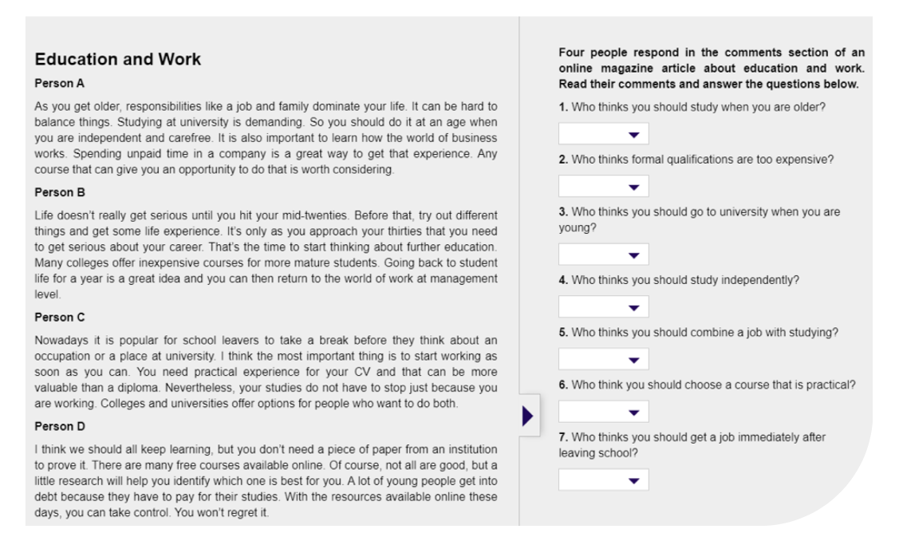
Đề mẫu

Slide 17
Lưu ý khi làm bài
Đọc và hiểu 4 quan điểm
Đọc 7 phát biểu và lựa chọn đáp án
Không bỏ qua câu nào

Slide 18

05
BÀI ĐỌC APTIS PHẦN 4

Slide 19
Bài đọc Aptis phần 4
Đọc văn bản dài khoảng 750 từ.
Đề bài cung cấp 8 tiêu đề.
Đối chiếu và chọn tiêu đề phù hợp với đoạn văn.

Slide 20
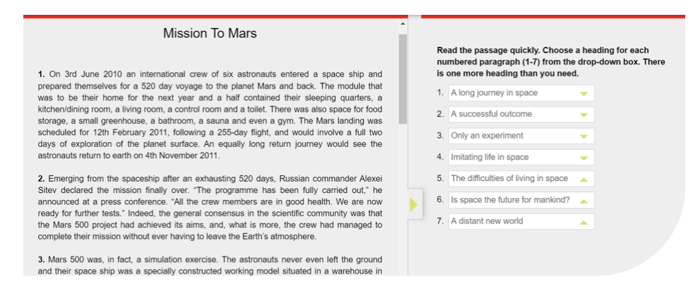
Đề mẫu

Slide 21
Lưu ý khi làm bài
Đọc nhanh cả văn bản
Đọc kĩ các tiêu đề
Tìm kiếm manh mối
Có một tiêu đề không phù hợp với đoạn nào
Notes:
Đọc toàn bộ văn bản một cách nhanh chóng. Sau đó đọc kỹ các tiêu đề. Làm hết điều này trước khi bắt đầu nhiệm vụ. Tìm kiếm manh mối để kết nối các tiêu đề với đoạn văn; những điều này có thể giống nhau từ ngữ, ý tưởng hoặc chủ đề.

Slide 22
Cảm ơn các bạn đã chú ý theo dõi!
Hẹn gặp lại các bạn ở những bài học tiếp theo

